Slide 1

Франція
20―30-ті рр. ХХ ст.

Slide 2

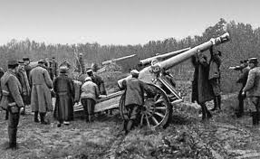
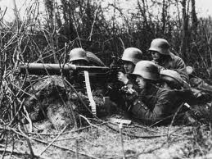
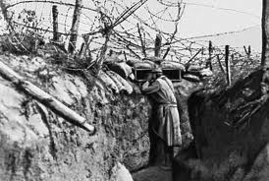
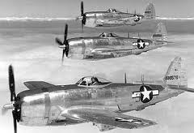
Становище країни після І світової війни
Величезні економічні і людські втрати(10 % працездатного населення)
Промисловість, транспорт, фінанси, сільське господарство підірвані
Видатки на війну підірвали стабільність французької валюти
Зруйновано і вивезено фабрично-заводське обладнання, транспортні засоби

Slide 3

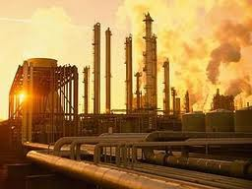
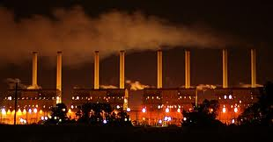

Передумови економічного розвитку Франції:
Індустріалізація економічно відсталих пд. районів Франції, що не були окуповані:
•розвиток промисловості;
•розбудова електростанцій, військових підприємств;
•розширення сільськогосподарського виробництва;
• виникнення нових індустріальних районів: Центральний, Південний, Південно-Західний; нових підприємств— Рено, Ситроен.

Slide 4

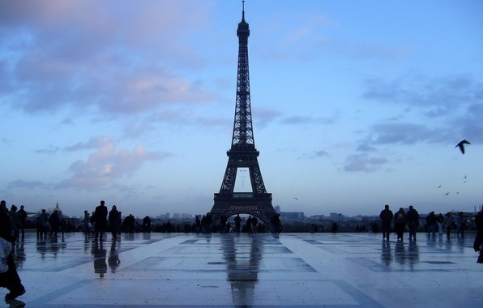
Соціально-економічний розвиток країни у 20-30 роки
ОСНОВА:
Зростаюча політична стабільність французького суспільства
Відновлення
демократії

Slide 5

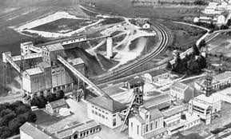

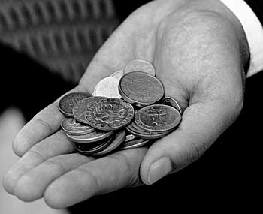
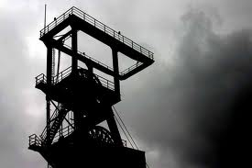
Причини швидкого економічного зростання Франції
Репарації з Німеччини (9 млн марок золотом)
Повернення Ельзасу і Лотарингії
Використання Саарського басейну
Використання дешевої робочої сили в колоніях

Slide 6

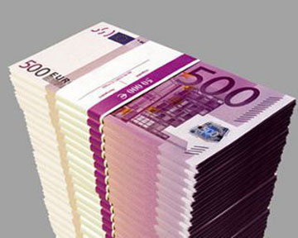
Недолік:
Франція — держава-рантьє (держава, що існує за рахунок одержання прибутків від надання капіталу в борг під високі відсотки або від цінних паперів).
У 1929 р. прибутки від цінних паперів майже в три рази перевищували прибутки від промисловості.

Slide 7

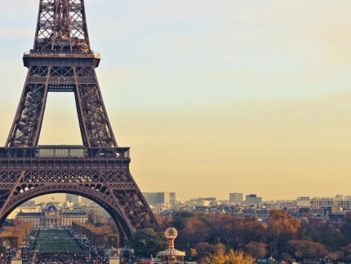
Економічна криза 1930-1936 рр.
Ознаки:
•Найсильніше постраждали легка промисловість і сільське господарство (на 10 %).
•Зросли інфляція і державний дефіцит.
•Збільшилося безробіття.

Slide 8

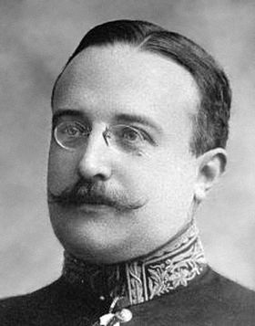
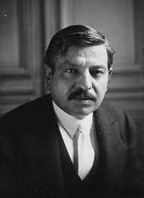
Період кризи - 9 урядів почергово очолювали
А. Тардьє П. Лаваль

Slide 9

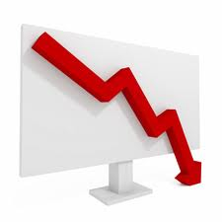
Дирижизм - методи боротьби з кризою, які будувались на використанні як класичних ліберальних, так і кейнсіанських заходів.

Slide 10

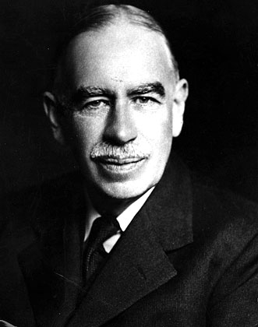

” Кейнсіанство ”
Автор економічної теорії ” Загальна теорія зайнятості, відсотків і грошей ” ( 1936 р.) - Джон Кейнс
Сутність економічної теорії Д. Кейнса
1. Держава повинна втручатись у сферу економіки,соціальних відносин, а не обмежувати свої повноваження підтримування суспільного порядку та законності.
2. Активна соціальна політика, захист інтересів трудящих, найманих робітників вигідні як державі, так і підприємцям.
3. Держава спрямовує зусилля на підвищення рівня прибутків населення

Slide 11

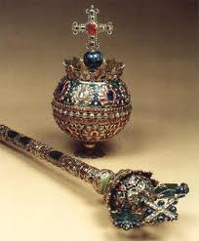
Політична боротьба лівих і правих сил
Ліві сили(Лівий блок) | Праві сили (Національний блок)

Slide 12



Ліві сили (Лівий блок)
Соціалістична партія Франції, яка будувала свою діяльність на соціально-демократичній основі й закликала до проведення соціальних реформ. Всезагальна конференція праці - найбільша профспілкова організація, яка мала неабиякий вплив на робітничий рух країни.

Slide 13

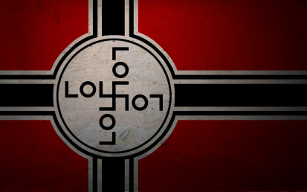
Праві сили (Національний блок)
“Французька солідарність” “Молоді патріоти” “Аксьон Франсез”(Французька дія) та ін. - екстресістські праві організації, які ратували за авторитаризм в політиці “міцної руки”. За характером діяльності та ідеологією - близькі до фашизму, виступали проти засилля іноземців у франції, проповідували антисемізм, створювали власні бойові групи

Slide 14

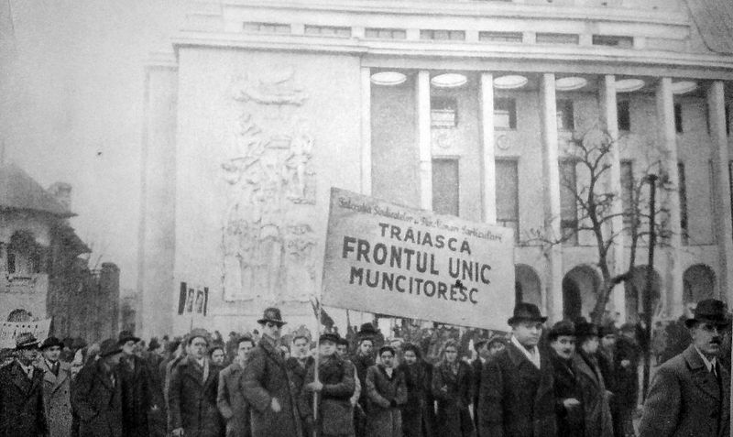
Народний фронт
Об’єднання широких мас трудящих проти фашизму для захисту прав робітників і проведення широких соціальних реформ
Причини створення
Економічна криза в країні
Різке падіння рівня життя населення
Підйом фашистського руху в Німеччині та Італії

Slide 15

Програма Народного фронту
Збереження демократичних свобод і республіканського ладу
Роззброєння та розпуск фашистських організацій
Націоналізація військової промисловості
Прийняття закону про 40-годинний робочий день
Збільшення пенсій і допомоги безробітним, щорічна двотижнева оплачувана відпустка
Встановлення гарантованих закупівельних цін на продукцію аграрного сектору
Встановлення контролю над Французьким банком і залізницями

Slide 16
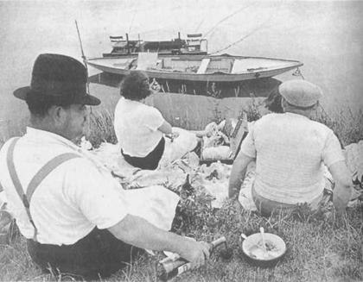
Відпустки, що оплачуються, дали можливість простим громадянам можливість насолоджуватися відпочинком

Slide 17

Результати:
Ліквідація безробіття
8-годинний робочий день
Успішна соціально-економічна політика
Ліквідація загрози приходу фашистів до влади

